Slide 1
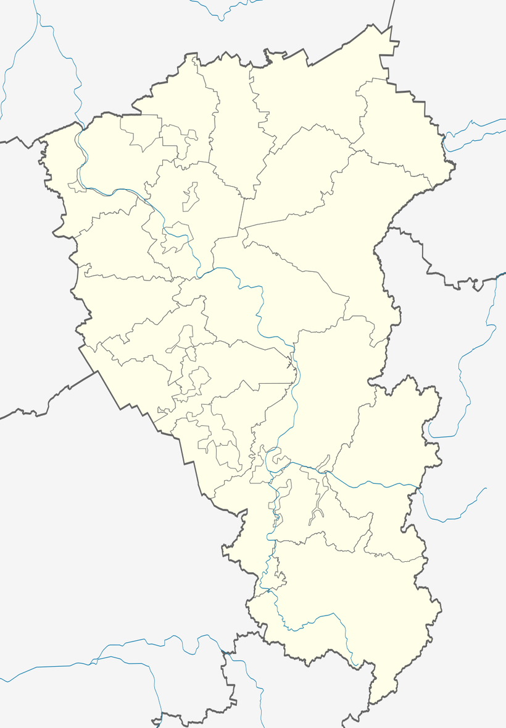
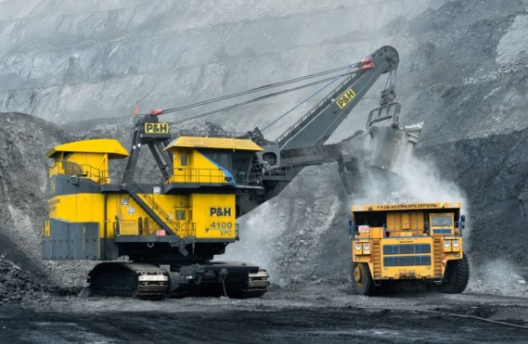
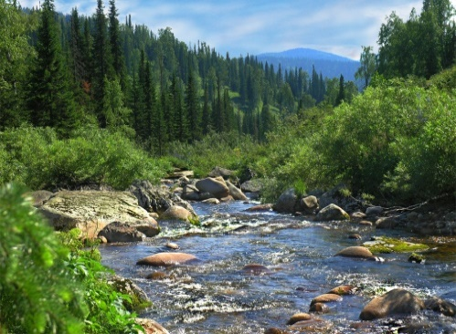
Городской конкурс туристско-краеведческой деятельности
«ТУРИЗМ – ЭТО ЗДОРОВО!»
Секция «Лучшее туристско-краеведческое мероприятие»
Конкурсная работа
Туристско-краеведческий
познавательный квест
«Кузбасс – богатство Сибири!»
Представляют:
Агафонова Светлана
Даниленко Александра
Ипатов Даниил

Slide 2
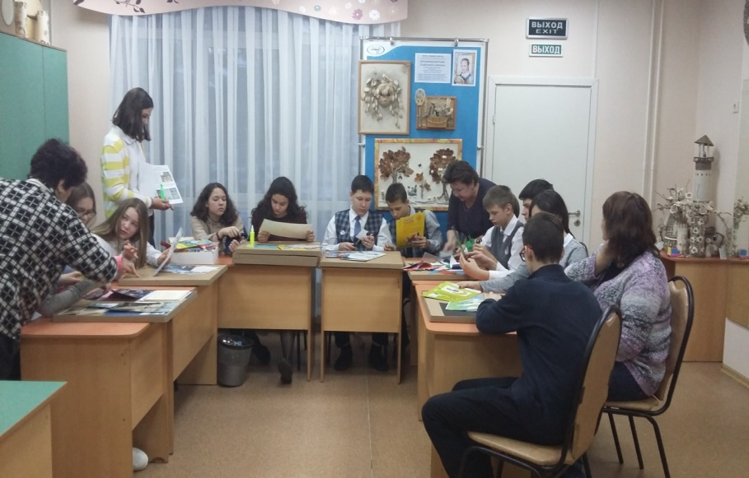
Туристско-краеведческий познавательный квест
«Кузбасс – богатство Сибири!»
Участники отряда «Школа вожатых» МАОУ «Гимназия №42» - разработчики квеста:
Агафонова Светлана
Даниленко Александра
Ипатов Даниил
Фёдоров Александр
Погосян Кристина
Погосян Эдгар
Собин Илья
Холодков Матвей
Холодков Григорий
Холодков Никита
Мейер Стефания
Педагоги:
Н. В. Кальмова, педагог дополнительного образования, руководитель экологической студии «Моя планета» и
М. С. Палехина, педагог дополнительного образования, руководитель туристического клуба «Роза ветров»

Slide 3
Туристско-краеведческий познавательный квест
«Кузбасс – богатство Сибири!»
Краткий паспорт мероприятия:
Время мероприятия | 90 минут
Цель мероприятия | Расширить знания учащихся по географии Кемеровской области
Задачи мероприятия | Для участников: выявить уровень знаний, умений и навыков участников по теме: «География Кемеровской области»; закрепить туристические навыки по темам: «Безопасность», «Туристический быт», «Ориентирование», «Экология», «Лекарственные растения», «Туристическое снаряжение» и др.; закрепить навыки работы с картой Кемеровской области; способствовать развитию интереса к туристско-краеведческой деятельности. Для организаторов игры: развивать организаторские способности; способствовать развитию умений планирования, реализации и анализа мероприятий; формирование коммуникативных навыков.
Вид мероприятия | Познавательно – развлекательная квест-игра с практической туристско-краеведческой деятельностью
Участники мероприятия | учащиеся ПДО МАОУ «Гимназия №42» - участники разновозрастных отрядов, участники профильной смены в Палаточном лагере «Отважный» родители и педагоги дети-волонтёры (организаторы мероприятия)
Этапы мероприятия | организационный (вводный), основной (этап реализации), подведение итогов (этап награждения) заключительный (аналитический)

Slide 4
Туристско-краеведческий познавательный квест
«Кузбасс – богатство Сибири!»
ПЕРВЫЙ ЭТАП - ПОДГОТОВИТЕЛЬНЫЙ
В рамках подготовительного этапа была разработана общая концепция и идея туристическо-краеведческой познавательной квест – игры «Кузбасс – богатство Сибири!»
В рамках подготовительного этапа :
создана инициативная группа;
распределены ответственные за этапы игры и маршруты;
собран и подготовлен материал, оборудование, индивидуальный материал для заданий;
подготовлены вывески;
разработаны индивидуальные карточки для команд;
подготовлены бейджики для представителей и судей;
распечатаны материалы для заданий;
распечатаны командные и индивидуальные задания

Slide 5
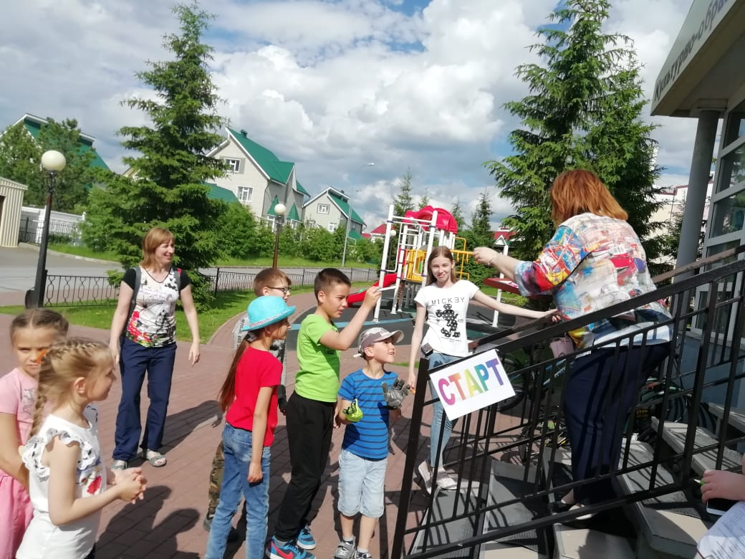
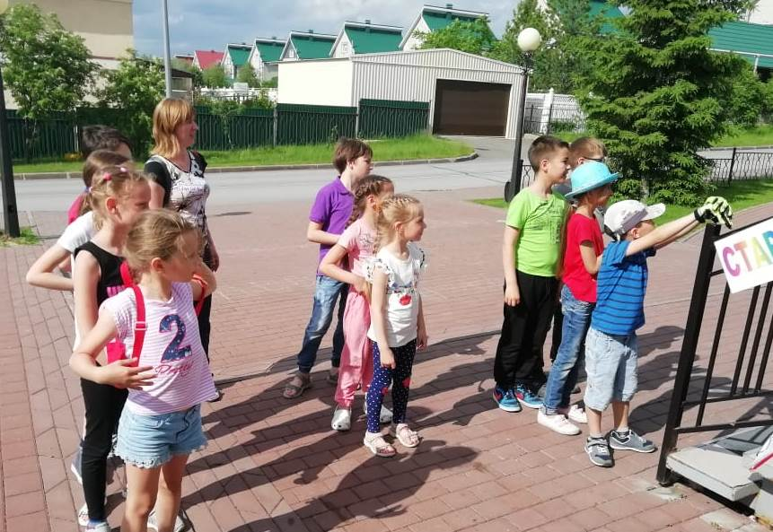
Туристско-краеведческий познавательный квест
«Кузбасс – богатство Сибири!»
ВТОРОЙ ЭТАП – РЕАЛИЗАЦИЯ МЕРОПРИЯТИЯ
Распределение детей на команды – туристические отряды, которые по легенде будут путешествовать по Кузбассу (5 команд - пять туристических отрядов)
Игра – деление на команды:
Каждый участник берёт значок 300-лет Кузбассу, он разного цвета. Объединение детей в команды по цвету значка.
Название и выбор капитана -
Представление команд – отрядов (за выступление каждой команде выдаётся компас)

Slide 6
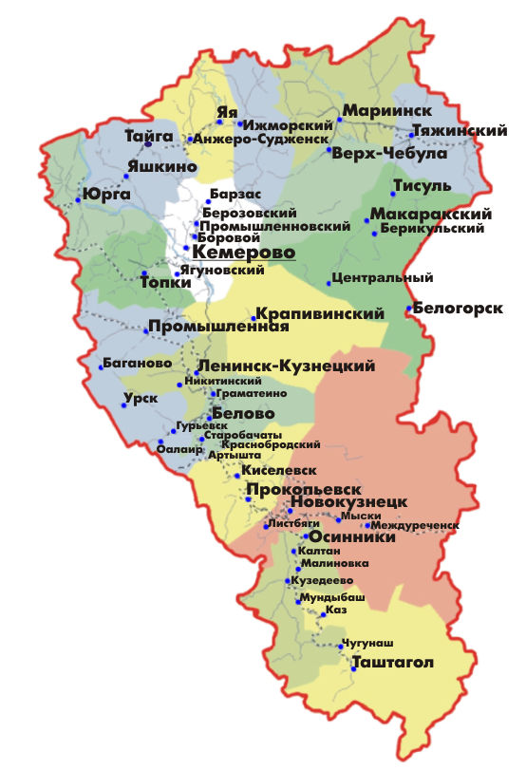
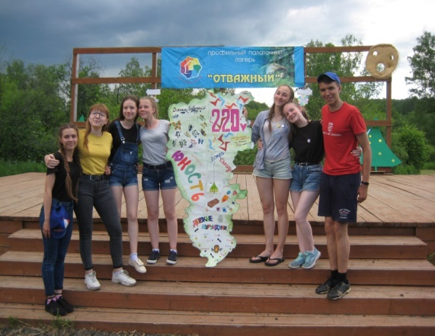
Туристско-краеведческий познавательный квест
«Кузбасс – богатство Сибири!»
ВТОРОЙ ЭТАП – РЕАЛИЗАЦИЯ МЕРОПРИЯТИЯ
Условные обозначения:
места разрезов карты Кемеровской области на пять частей

Slide 7
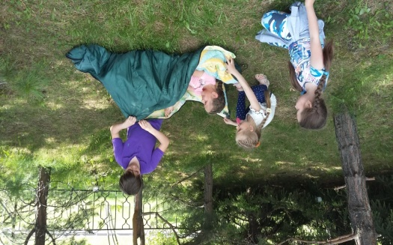
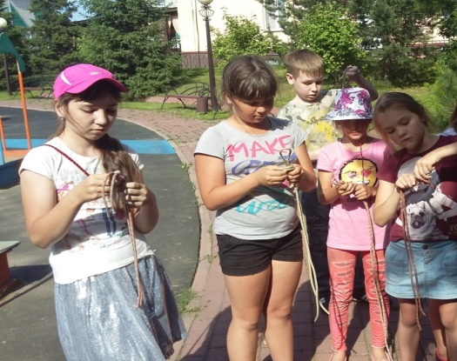
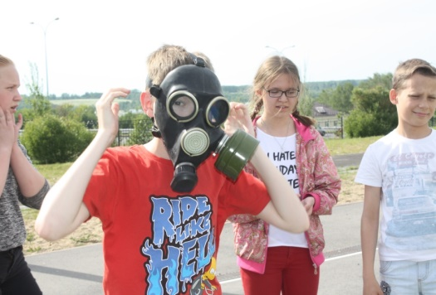
Туристско-краеведческий познавательный квест
«Кузбасс – богатство Сибири!»
ВТОРОЙ ЭТАП – РЕАЛИЗАЦИЯ МЕРОПРИЯТИЯ
Практические и теоретические туристические задания:
установка палатки;
укладка рюкзака;
преодоление препятствий по бревну и кочкам;
определение лекарственных растений;
ориентирование на местности по компасу и карте;
безопасность на маршруте;
знаний основных правил передвижения туристических групп

Slide 8
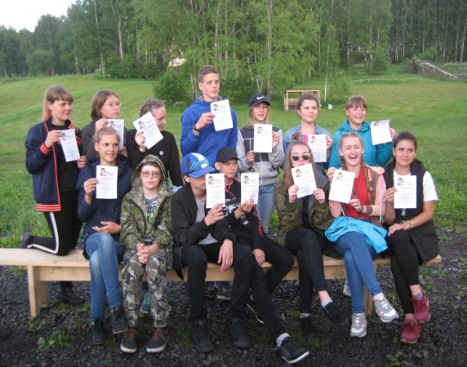
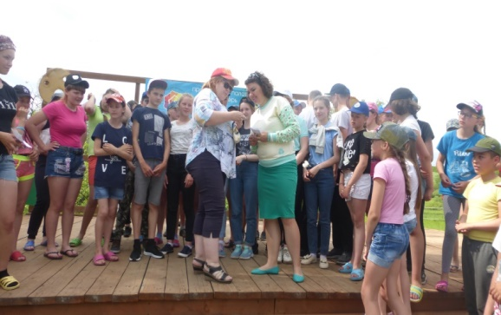
Туристско-краеведческий познавательный квест
«Кузбасс – богатство Сибири!»
ВТОРОЙ ЭТАП – РЕАЛИЗАЦИЯ МЕРОПРИЯТИЯ
В первом туре:
1. Найти свой маршрут по компасу.
2. Выполнить туристические практические и теоретические задания на маршруте
3. Заработать бонусы в виде жетонов «полезные ископаемые Кузбасса»
Во втором туре:
1. Найти свой маршрут по компасу.
2. Выполнить туристические практические и теоретические задания на маршруте
3. Заработать бонусы в виде жетонов «животный мир Кузбасса»
В третьем туре:
1. Найти свой маршрут по компасу.
2. Выполнить туристические практические и теоретические задания на маршруте
3. Заработать бонусы в виде жетонов «растения Кузбасса»
После каждого тура участники квеста обмениваются бонусами

Slide 9
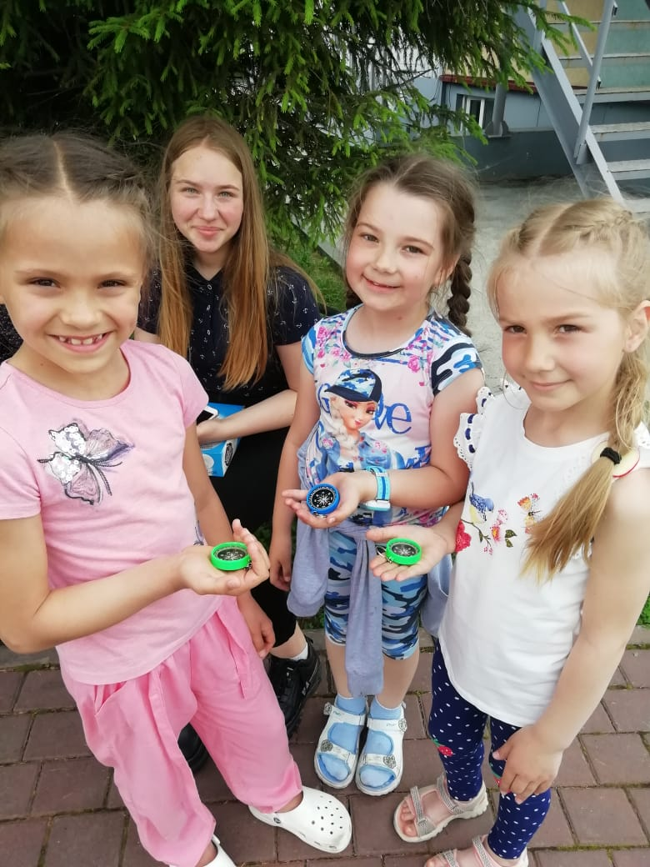
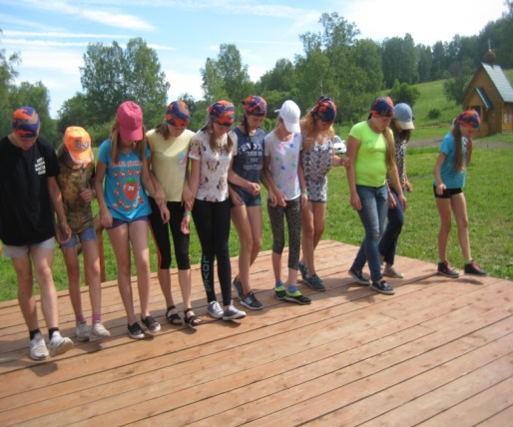
Туристско-краеведческий познавательный квест
«Кузбасс – богатство Сибири!»
ВТОРОЙ ЭТАП – РЕАЛИЗАЦИЯ МЕРОПРИЯТИЯ
Правила игры:
Вся команда передвигается вместе (не вместе штраф 1 балл за каждого игрока)
Задача правильно определить часть карты соответственно сторонам света (штраф 1 балл за каждую ошибку)
Заработать как можно больше полезных ископаемых, животных и растений Кузбасса.
Собрать как можно больше правильных разновидностей растений, животных и полезных ископаемых своей части карты – местности Кемеровской области (штраф 1 балл за каждую ошибку)
Слушать ведущего (штраф 1 балл за каждого нарушителя)

Slide 10
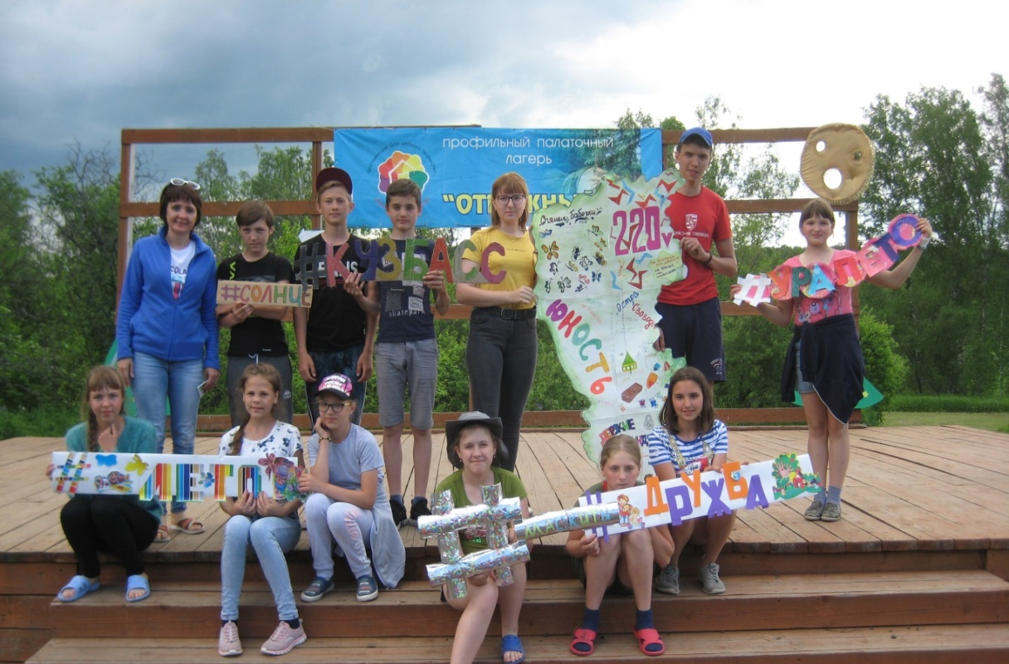
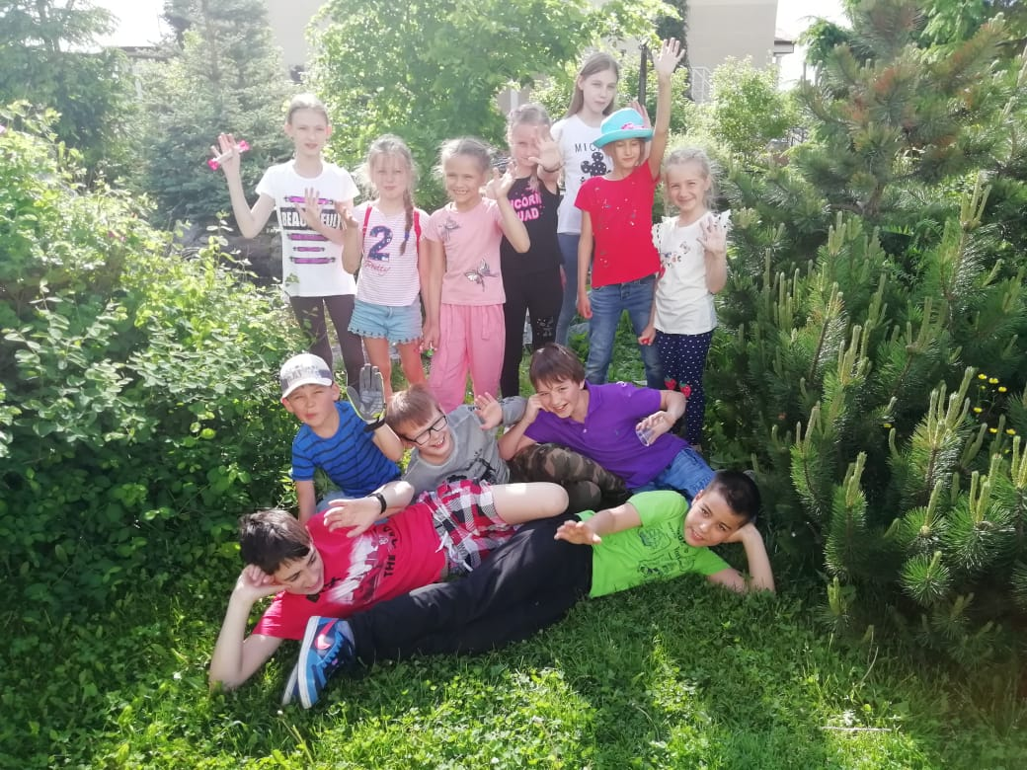
Туристско-краеведческий познавательный квест
«Кузбасс – богатство Сибири!»
ТРЕТИЙ ЭТАП – ПОДВЕДЕНИЕ ИТОГОВ
Чтобы все команды были награждены по номинациям
Отряд «Победитель» (по наибольшей сумме балов по итогам игры)
Отряд «Отважный»
Отряд «Смелый»
Отряд «Творческий»
Отряд «Дружный»

Slide 11
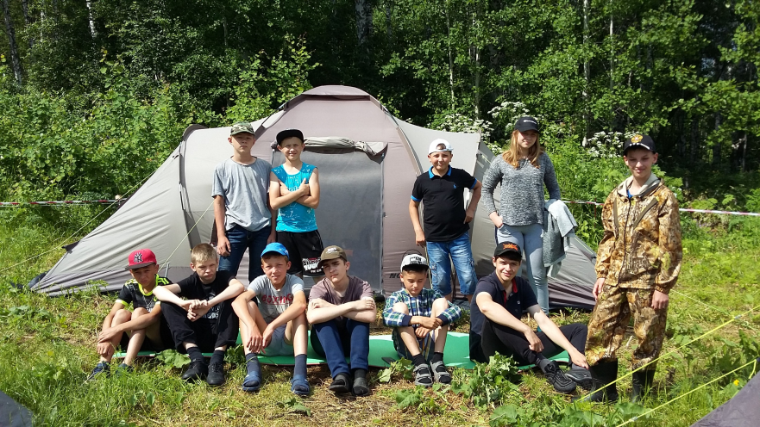
Туристско-краеведческий
познавательный квест
«Кузбасс – богатство Сибири!»
Детский отряд «Школа вожатых» благодарит своих социальных партнёров:
Территориальное управление ЖР «Лесная поляна»
Родителей
Учителей МАОУ «Гимназия №42»
Администрацию Крапивинского муниципального района
МБОУДО «Крапивинский Дом детского творчества»
Совет ветеранов ЖР «Лесная поляна»
Мини музей-мастерская «Горница»

